Slide 1
Studies on the synthesis of a porous two-dimensional polymer using a light induced cross-linking reaction of diacetylenes at the solid/liquid interface
Tobe lab.
Tamaoka Akihiro

Slide 2
contents
Introduction
・2D polymer
・Self-Assembly
Previous work
My work
・Molecular design
・Synthesis
・STM image
・Future work

Slide 3
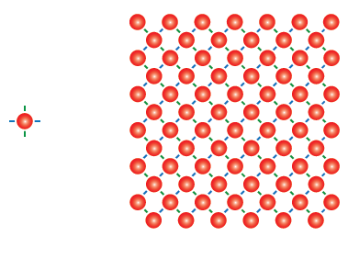
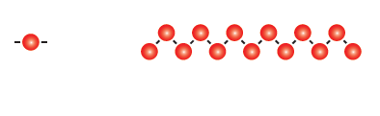
About 2D polymer
One-dimensional (1D) polymer
Two-dimensional (2D) polymer
Dichtel, R. W. et al. Nature Chem. 2013, 5, 453-465
・2D polymer is a sheet shape polymer with monolayer thickness in which all building blocks.
・Synthesizing 2D polymer is more difficult than 1D polymer because over 3 reactive point are needed to synthesize 2D polymer.
Notes:
はじめに二次元ポリマーについて説明します。二次元ポリマーとは全ての構成要素が規則正しく共有結合で結ばれた単分子膜厚のシート状ポリマーのことです。またポリマーとは１種または複数のモノマーと呼ばれる分子が規則的に連結して形成する高分子のことです。ポリマーは現在合成繊維やビニール袋など様々なことに応用され,われわれの生活になくてはならない材料です。
高分子のほとんどは直線方向に連結した１次元ポリマーです。しかし2004年にグラファイトから天然の二次元ポリマーであるグラフェンが単離され、その特異な物性が明らかになったことが契機となり、分子がシート状に規則正しく並んだ二次元ポリマーに現在注目が集まっています。二次元ポリマーは従来の１次元ポリマーとはまったく異なる性質を持つと期待されいままで多くの研究がなされてきました。
一次元ポリマーは反応点が末端の２ヶ所であるのに対し二次元ポリマーは反応点が３つ以上あり、それらが欠陥なく配列しなければならないため、合成例が少ないです。よって私はより簡便な方法で新奇の二次元ポリマーを合成し、その物性を調べることを目的としました。

Slide 4
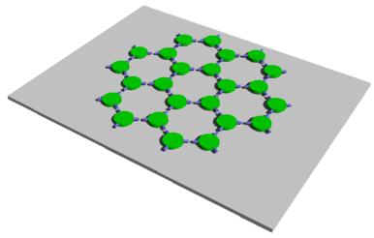
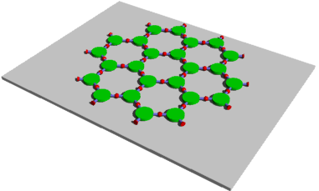
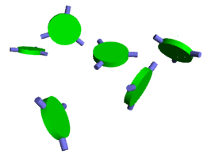
Self-Assembly by Intermolecular Interaction
Self-assembly on substrate
External stimuli
Substrate
Covalent bond
・To synthesize 2D polymer, One method is using molecular self-assembly.
produce for synthesis of 2D polymer
Droping sample solution to substrate.
Monomers are onto ordered.
Stimulating to combine monomer using covalent bonding.
Notes:
二次元ポリマーを合成する方法として分子の自己集合を利用して二次元的に配列した後に化学反応により連結する方法があります。有機分子
はグラファイトなどの固体基板に置くと、ファンデルワールス力などの分子間相互作用を駆動力として、自発的に集合し規則的に配列します。このとき、分子間には共有結合はなく弱い相互作用で配列が形成されています。よって配列させた後に分子に外部刺激を与え、分子間を共有結合で連結することで規則的な構造をもった二次元ポリマーを合成します。なお分子を固体基板に配列させり環境として超高真空下(UHV)および固液界面が用いられます。

Slide 5
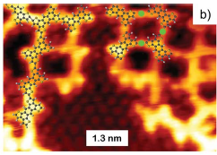
2D Polymerization on Surface
Perepichka, D. F. Chem. Sci. 2013, 4, 3263–3268
Notes:
次に固体表面における二次元ポリマーの合成例を紹介します。PerepichkaらはこのTBTTAというベンゼン環とチオール環で形成された分子を超高真空下で銀(111)基板上に蒸着させると脱ハロゲン化反応が起こり生じたラジカルが有機金属中間体を形成し、その後300℃で加熱(アニーリング)することにより脱金属反応がおこり空孔を持つ二次元ポリマーを形成することを報告しました。こちらのSTM画像は脱ハロゲン化したTBBTAとP2TTAが共存した画像です右側が反応前で左側が反応後となっています。反応前のTBTTAにある緑の○は銀と分子が有機金属中間体を形成している部分です。反応後は分子間の距離が近づき、共有結合を形成したことが確かめられました。この研究で用いられた超高真空環境は表面観測に至るまでに煩雑な操作が必要であることが問題となります。

Slide 6
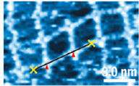
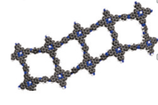
2D Polymerization at Solid/Liquid Interface
Notes:
次に固液界面で分子が化学反応を起こした例を紹介します。国武先生はTAPPとTPAという二種類の分子を金基板上に滴下し、pHを調製することで上に書いてあるようなアミンとアルデヒドの縮合反応が起こり、図のような二次元骨格を形成しました。こちらはそのモデル図です。しかしこの二分子では欠陥が多く、また巨大なドメインを得ることができませんでした。

Slide 7
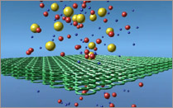
Purpose of this work
・Synthesis of 2D polymer under ultra high vacuum condition requires Complicated manipulations, so I plan to synthesize 2D polymer at the solid/liquid interface.
・I plan synthesize porous type 2D polymer. Porous 2D polymer can be used for molecular sieve, sensor, catalytic reaction etc…
image of molecular sieve
Notes:
以上の背景から、超高真空条件よりも温和で簡単に二次元ポリマーを合成することを固液界面を選択して二次元ポリマーを合成することにしました。
特に特定の分子を捕まえられる分子ふるいに応用できたり、ゲストを吸着させることにより、分子認識によるセンサや触媒反応などにも応用が期待される多孔性の二次元ポリマーを合成することにしました。

Slide 8
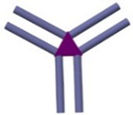
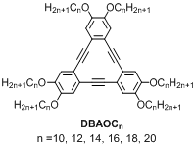
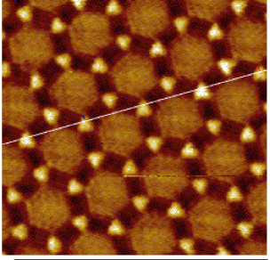
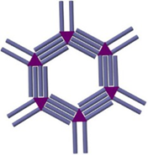
Dehydrobenzo[12]annulene (DBA)
Self-Assembly
Tobe, Y. et al. Chem. Commun. 2010, 46, 8507-8525.
Notes:
私は二次元ポリマーのビルディングブロックとして当研究室で扱っているdehydrobenzo[12]annuleneという化合物を用いることにしました。以下dehydrobenzo[12]annuleneをDBAと略します。当研究室ではDBAを用いて固液界面での自己集合による分子制御についての研究をおこなっています。DBAは３つのベンゼン環とアルキンで三角形部位を作り、さらにベンゼン環から２本ずつアルコキシ鎖が伸びた構造をしています。DBAの構造は以後こちらの図のように置き換えることができます。DBAはグラファイト上に溶液を滴下することでファンデルワールス力を駆動力として自己集合し、アルキル鎖が組み合ってこのようなハニカム構造を形成します。こちらがDBAが形成したハニカムネットワークの画像です。明るい三角形部位がDBAのベンゼン環とアルキンで形成されたコアの部分でDBAコアを結ぶ暗い部分が組み合ったアルコキシ鎖に相当します。

Slide 9
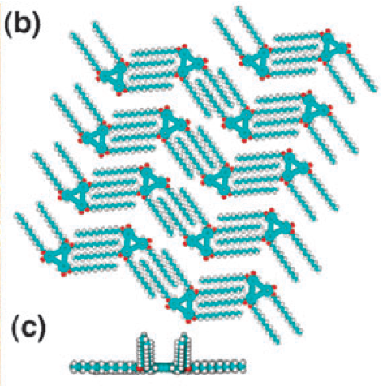
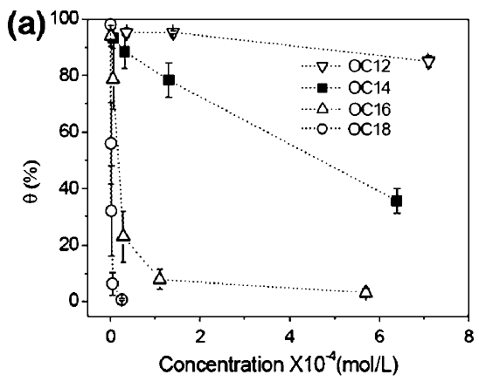
Concentration Dependence of DBA
Tobe, Y. et al. Chem. Commun. 2010, 46, 8507-8525.
Notes:
このDBAの特徴として溶液中の分子濃度によって形成する構造が変化することも分かっています。こちらはDBAが形成した多孔性でないlinear構造のSTM画像とそのモデル図です。DBAのモデル図にはアルキル鎖が４本しか描かれていませんが、残りの２本のアルキル鎖は基板に吸着せずこのように基板から浮いています。そしてこちらがハニカム構造を形成するときの濃度依存性を示したグラフです。横軸が濃度、縦軸がハニカム構造を形成している部分の画像全体の面積に対する被服率を示しています。この図から濃度が低くなるにつれてハニカム構造を形成する割合が高くなっていくことがわかります。またアルキル鎖が長くなるにつれて、より低い濃度においてハニカム構造を形成することが分かっています。すなはち長い側鎖をもつDBAでも濃度を低くすれば被覆率が１００％になることが分かります。

Slide 10
Strategy for Synthesis Porous 2D Polymer
external stimulus
Introduction of reactive unit
Cross linking reaction
2D polymer
Notes:
これらのことから、DBA誘導体はアルキル鎖長や濃度を変えることで様々な大きさの空孔をもつハニカム構造を形成することがわかりました。そしてこのDBAを用いて二次元ポリマーが合成できれば様々な大きさの空孔を持つ二次元ポリマーが合成できると考えました。
そこで私はDBAのハニカム構造を連結するため、組み合ったアルキル鎖中に反応性部位を導入することにしました。そしてハニカム構造を形成したDBAに外部からの刺激を与えることでアルキル鎖間で橋架け反応が起こし、アルキル鎖が連結した二次元ポリマーを合成する計画を立てました。

Slide 11
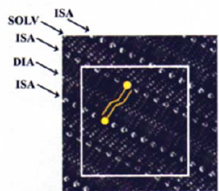
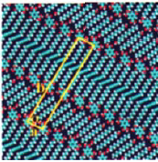
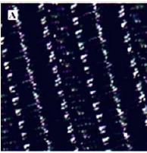
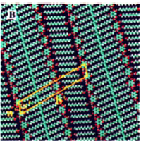
Diacetylene Polymerization on surface
Diacetylene topochemical reaction
ISA-DIA
De Schryver, F. C. et al. Angew. Chem. Int. Ed. Engl. 1997,36, 2601-2603
Notes:
DBAに導入する反応性部位について説明します。私は反応性部位としてジアセチレンを選択しました。ジアセチレンは結晶中で光によって橋架け重合を起こすことが知られています。こちらがジアセチレンの橋架け重合の反応式です。反応後はジアセチレン部位間が連結されてポリジアセチレンが生じています。またジアセチレンの誘導体は結晶中だけでなく気液界面のlangmuir膜や固液界面での単分子膜の状態でも重合反応を起こすことがわかっています。この重合反応では反応前後で各分子の位置が変わらないことから、反応による歪みが緩和されると考え、私はDBAのアルキル鎖にジアセチレン部位を導入することでDBAのアルキル鎖が連結されると考えました。De schryverらはグラファイト表面にジアセチレン部位を含むISA誘導体の溶液を滴下すると分子のジアセチレン部位が並んだ構造を形成し、更にに光を照射すると重合反応が起こりこのような橋架け構造を形成することを報告しています。こちらが滴下したISA誘導体の構造式です。光照射前のISA誘導体のSTM画像とそのモデル図です黄色の○がベンゼン環、線がアルキル鎖に相当します。ISA誘導体は交互に組み合ったラメラ構造をとっています。
下の図が光照射後のISA誘導体のSTM画像とモデル図です。（モデル図使って明点がどこに相当するか説明する。）ジアセチレンに相当する部分が反応前の図にはない明るい線で結ばれています。これはジアセチレン部位が反応したためです。

Slide 12
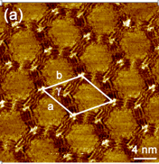
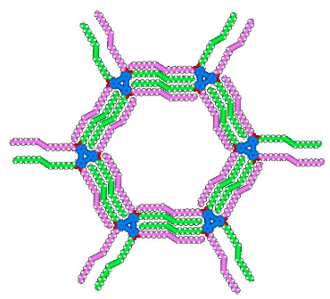
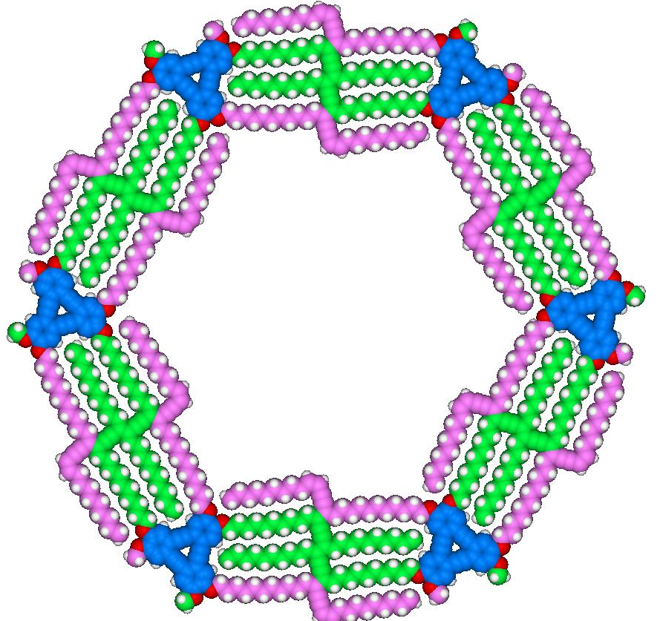
Previous Work
Alkyl chain
Diacetylene unit
DBA core
Notes:
ジアセチレンの橋架け反応を利用して当研究室では過去にこのような内部にジアセチレンを有するDBAを合成されました。
そしてグラファイト基板上にこの分子の1,2,4-トリクロロベンゼン溶液を適切な濃度で滴下することでこのSTM画像のようなハニカム構造を形成したことを報告しています。またこの構造は溶媒を留去した後にも保たれていることがわかりました。
このあと反応を起こすために紫外光の照射やジアセチレン部位へのパルス電圧の印加などをおこないましたが、ジアセチレンの連結反応は起こりませんでした。原因としては橋かけ反応が起こる際の構造の歪みによる立体障害が大きいこととジアセチレン部位の反応が低いことが考えられました。

Slide 13
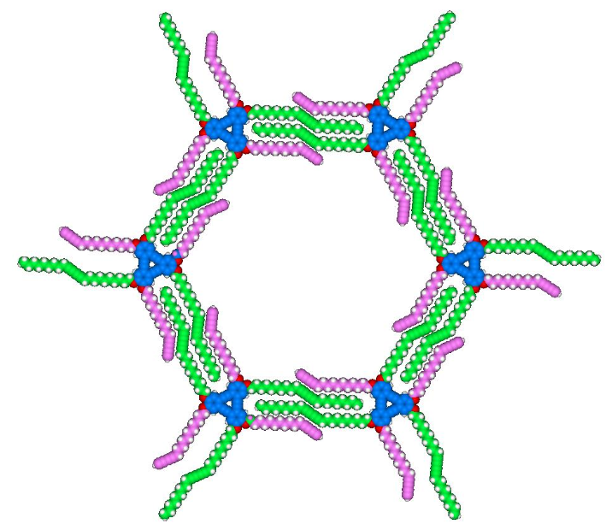
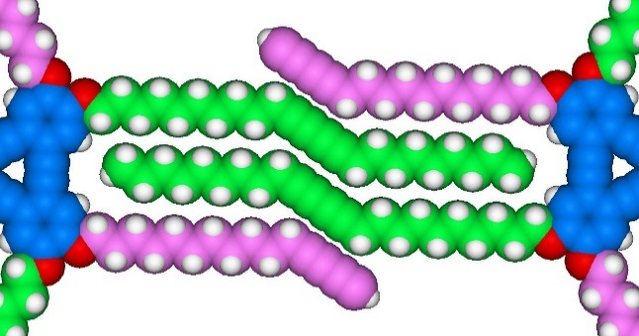
Molecular design of DBA 1
・Two different alkyl chain are introduced to DBA.
・When DBA1 forms honeycomb structure, four diacetylene units are aligned parallel.
・To reduce steric repulsion, length of R¹ is shorter.
・R² has terminal diacetylne group to enhance reactivity.
Notes:
私の研究テーマについて紹介します。私は新規の多孔性二次元ポリマーを合成を目的としてこのような分子を設計しました。こちらがこのDBA１が形成するハニカム構造のモデル図です。またこちらの図は組み合ったアルコキシ鎖の拡大図です。このDBAには２種類のアルキル鎖が交互に導入されています。一方の緑のアルキル鎖R1は炭素数が２３で内部にジアセチレン部位を有しています。もう一方のピンクのアルキル鎖R2は炭素数が１５で末端にジアセチレン部位を持っています。ジアセチレン部位はDBA１がハニカム構造を形成し、図のように組み合ったときに４つのアルキル鎖中のジアセチレン部位が隣接するように設計しています。隣接させることで外部刺激を与えたときに各アルキル鎖のジアセチレン部位が反応し連結する狙いがあります。
また側鎖R1はジアセチレン部位の両端のアルキル鎖の炭素数をDBAと結合している側を１０、先端側を９とすることでハニカムを形成した際、アルキル末端とDBAコアの間の部分にスペースができます。(場所ポインタで示す)これによりジアセチレンの橋架け反応が起こったときに構造が歪んだときの立体障害を小さくし、ハニカム構造を維持できるよう設計しています。
また側鎖R2が末端ジアセチレンになっているのは内部よりも末端ジアセチレンの方が反応性が高いため、連結反応が起こりやすくなると考えたためです。

Slide 14
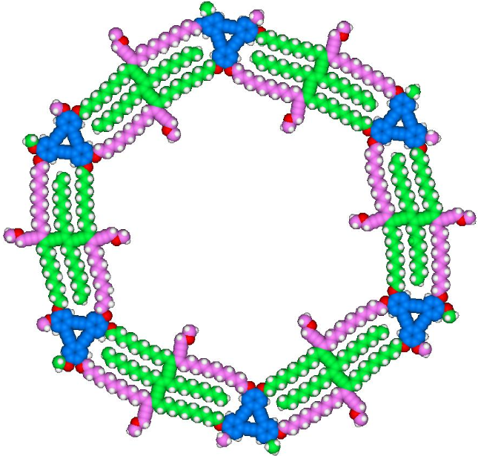
Molecular Design of DBA 1
hν
Self-Assembly monomers
Porous 2D polymer
carbene
Notes:
また、設計したDBA１に紫外光を照射することで隣接したジアセチレン部位が反応し連結されて形成される２Dポリマーのモデル図がこちらです。このモデル図では六角構造の外側のアルキル鎖を省略しています。この反応では連結されたジアセチレンの反応末端に不安定で反応性の高い図のようなカルベンが生じると思われます。よって生じたカルベン末端は溶媒に共存させたアルコールの挿入反応により、完結させる計画としました。モデル図はメタノールを挿入したときのものです。

Slide 15
Synthesis of DBA 1
TIPS = -Si[CH(CH₃)₂] ₃
TBS = -Si(CH₂) ₂C(CH) ₃
MOM = -CH₂OCH₃
Notes:
DBA１の合成について説明します今回DBA１の合成を行うにあたりまずアルキル側鎖の原料となるR1Br、R2Brを合成しました。これはR1Brの合成スキームです。R1Brは２種類の原料から計５段階の反応で合成しました。

Slide 16
Synthesis of DBA 1
TIPS = -Si[CH(CH₃)₂] ₃
TBS = -Si(CH₂) ₂C(CH) ₃
MOM = -CH₂OCH₃
Notes:
R2BrはR1Brと同様の方法で５段階の反応で合成しました。ただし末端ジアセチレンは不安定であるため保護基を導入し、DBAにR２を導入した後に脱保護することにしました。

Slide 17
Synthesis of DBA 1
TIPS = -Si[CH(CH₃)₂] ₃
TBS = -Si(CH₂) ₂C(CH) ₃
MOM = -CH₂OCH₃
Notes:
そして当研究室で過去に合成されているDBA－MOM－TBSという化合物に２種類の側鎖を交互になるように導入し計４段階の反応で目的のDBA１を合成しました。

Slide 18
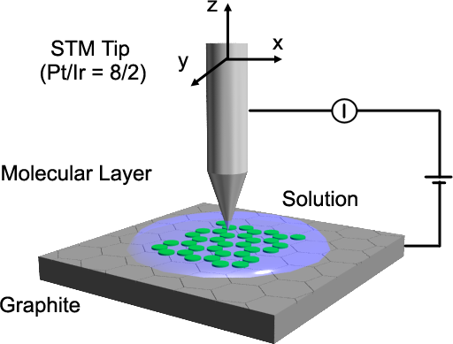
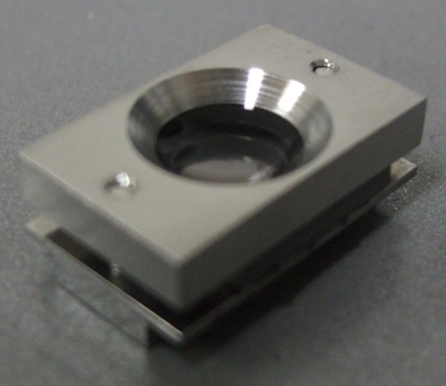
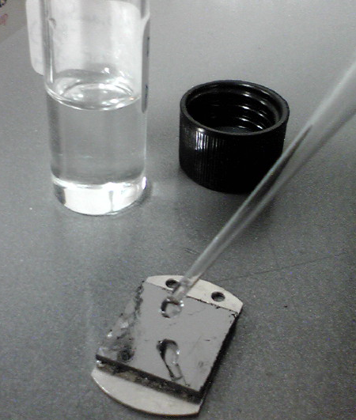
Condition of STM Observation
Conditions
Solvent: 1,2,4-Trichlorobenzene
Substrate: Graphite
STM tip was immersed in solution
Negative Sample Bias
Height Image
Sample Solution
Graphite
1,2,4-Trichlorobenzene
Notes:
つづいて、この分子をSTMで測定したときの条件について説明します。まず測定はグラファイト基板と溶媒の界面で行いました。分子を溶かす溶媒は誘電率が低く、低揮発性な1,2,4-トリクロロベンゼンを使用しました。探針はPt：Ir = ８：２のものを使用しました。バイアスはサンプルに対して負の値の電圧をかけました。
測定には以下のような器具を用いました。こちらが基板であるグラファイトです。測定する際はグラファイト基板の表面をスコッチテープではがし、璧開させた後、サンプルのTCB溶液を滴下して測定しました。

Slide 19
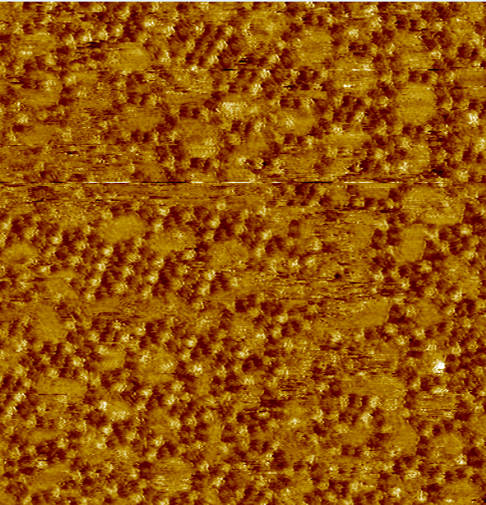
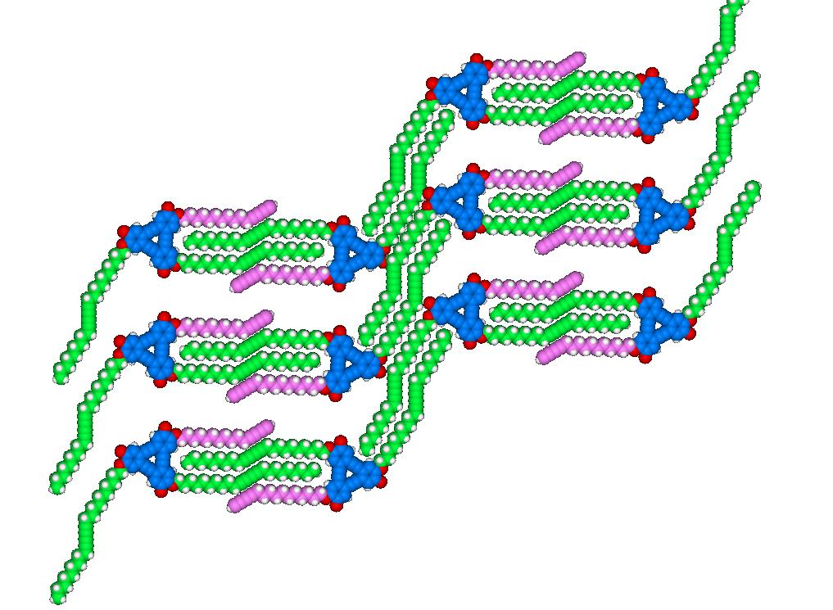
STM Observation of DBA 1 at Solid/Liquid interface with defect
linear
honeycomb
・Linear structure were observed.
・Honeycomb structure was hardaly observed.
defect
An STM image of DBA 1 (3.1×10⁻⁵ M ) at TCB/graphite interface
Notes:
この画像は合成したDBA１を1,2,4-トリクロロベンゼンに3.1×10-5Mの濃度になるように溶かして調製した溶液をグラファイト基板に滴下して観察されたSTM画像です。
この条件では図の赤矢印の部分に六角構造が見られましたが、ドメインの多くは緑矢印で示すの欠陥のある構造や青矢印で示したような分子が密になった空孔のないlinear構造をとっていました。linear構造の模式図がこちらです。

Slide 20
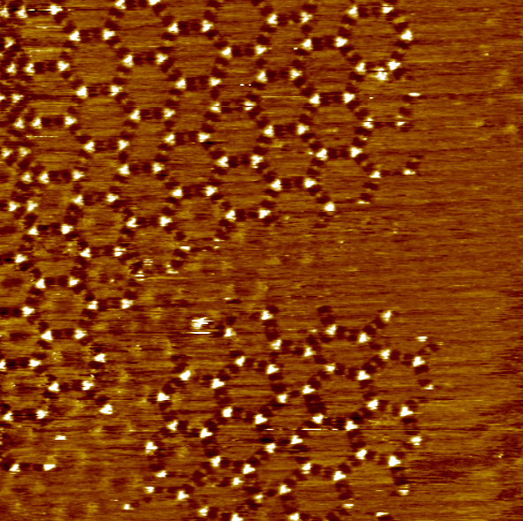
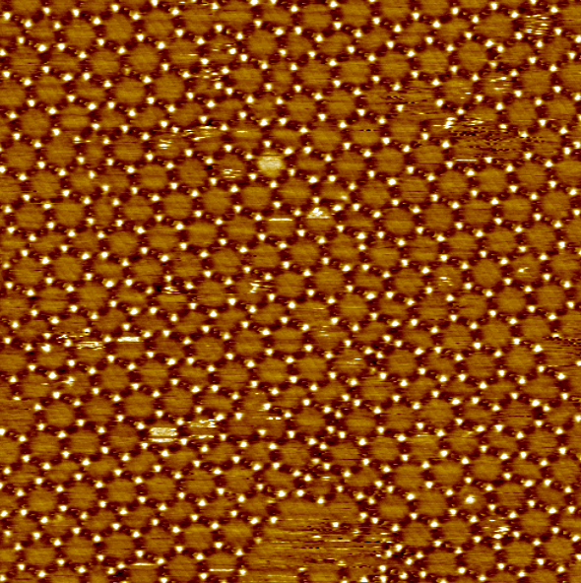
STM Observation of DBA 1 at Solid/Liquid Interface
・Large domain of honeycomb structure was observed.
・Linear structure and defect were observed a little.
An STM image of DBA 1 (1.8×10⁻⁶ M ) at TCB/graphite interface
Notes:
これは濃度が1.8×10-6Mのサンプル溶液を用いて形成された単分子膜のSTM画像です。
この濃度では画像の広範囲がDBAのハニカム構造で埋まるほどの大きなドメインが形成されることがわかりました。
この画像は拡大した画像です。DBAコアとアルキル鎖が確認できます。
ドメイン内には少しlinear構造が見られ、また構造欠陥や六角構造が歪んだものも確認できました。

Slide 21
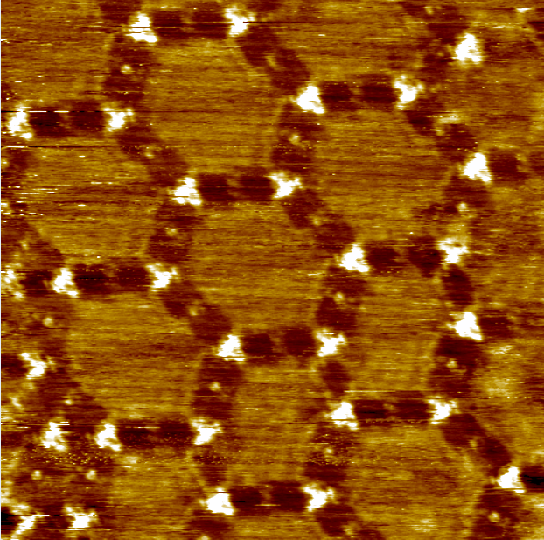
STM Observation of DBA 1 at Solid/Liquid Interface
Alkyl chain
DBA core
・DBA core, alkyl chain and diacetylene unit were observed.
・Four diacetylene units were ordered parallel.
Diacetylene
unit
An STM image of DBA 1 (1.8×10⁻⁶ M ) at TCB/graphite interface
Notes:
また先ほどと同じ濃度で測定したSTM画像の拡大図を見ると明るい三角形のDBAコアと暗いアルキル鎖が確認できました。さらにアルキル鎖の中央に明るい部分が確認できました。これはアルキル鎖中のジアセチレン部位です。画像からジアセチレン部位は隣接していると思われます。またこの画像からはハニカム構造が歪んでいる様子も確認できました。

Slide 22
Future work
hν
・Synthesize of 2D polymer
Produce for diacetylene polymerization
1. Dropping and ordering DBA1 at the solid/liquid interface.
2. Drying TCB solvent on graphite substrate by evaporation.
3. irradiating UV (254 nm) toward sample.
・Search better conditions for the formation of larger domain and no defect
hν
Diacetylene topochemical reaction
Self-Assembly monomers
Porous 2D polymer
Notes:
今後の予定を説明します。まず目的となる二次元ポリマーの合成を検討します。方法は基板に滴下し配列させたDBAに外部刺激として254nmの波長を持つ紫外光を照射します。このとき溶媒であるTCBは紫外光を吸収するため、まず基板に滴下した溶液を乾燥させ、ハニカム構造が保たれているか確認後、紫外光を照射します。
これによって隣接しているジアセチレン部位で橋架け反応が起こり、このモデル図のようにアルキル鎖が連結した構造を形成すると期待しています。
また紫外光の照射以外にもSTM探針からのパルス電圧の印加や試薬の添加による二次元ポリマーの合成方法も検討していくつもりです。
また現在測定した条件ではリニア構造やハニカム構造の欠陥が見られることから、濃度の変更や過熱処理などによりドメインが広く、欠陥のない測定条件を検討していく予定です。

Slide 23
Summary
・I designed and synthesized DBA 1 which has diacetylene unit in alkyl chains.
・DBA 1 was ordered at TCB/graphite interface.
・In the case of high concentration, linear structure and defect were observed. And honeycomb structure was hardly observed.
・In the case of low concentration, large domain of honeycomb structure was observed.
・I plan to synthesize 2D polymer by irradiation of UV.

Slide 25
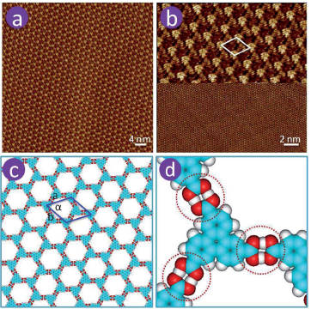
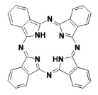
Self-assembly at Solid/Liquid Interface
Wang, C. Et al. Nanoscale, 2014, 6, 4243-4249
Notes:
次に分子が固液界面で自己集合により規則的な配列を形成した例を紹介します。Wangらは図の３つのカルボキシル基をもつこの分子の1-phenyloctane溶液をグラファイト基板上に滴下することで図のようなハニカム配列を形成したことを報告しました。(a)がそのSTM画像、(b)が拡大図、(c)(d)は分子のモデル図です。このような構造が形成されたのは分子間で水素結合相互作用という相互作用が働くことで図のように酸素原子と水素原子が互いに引き合ったためです。固液界面ではこのように大気下で分子を配列させることができます。

Slide 26
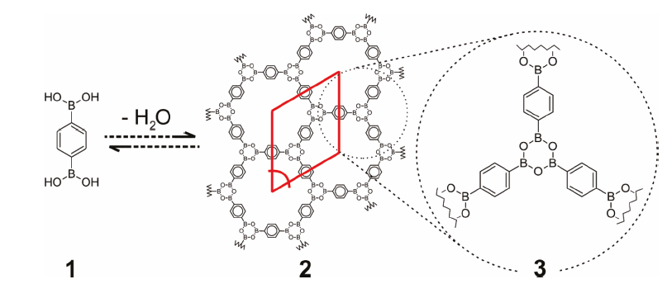
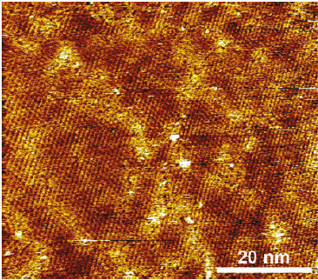
2D Polymerization at Solid/Liquid Interface
Lacknger, M. et al. ACS Nano, 2011, 5, 9737-9745
26
Notes:
次に固液界面で配列した分子が化学反応を起こした例を紹介します。Lackingerらはボロン酸のノナン酸溶液をグラファイト基板に滴下した後、加熱することでボロン酸の縮合反応が起こり、共有結合を持つ分子を合成することに成功しました。こちらがその化学反応式とSTM画像です。しかしこの反応では欠陥構造が多くありました。

